Slide 1
Рекламационный анализ: принципы, методы исследования
Асланян Артур
Брусина Юлия

Slide 2

Должность
Главный эксперт
ООО «СИБУР Полилаб»
Образование
Высшее образование - РХТУ Д.И. Менделеева
Химическая технология энергонасыщенных высокомолекулярных соединений, порохов и твёрдых ракетных топлив
Опыт
10 лет: ООО «СИБУР ПолиЛаб»: с 2017 г.
«DuPont – Russian Coatings» LLC: 2012 - 2017 гг.
Краткое описание опыта и достижений
Работа по обращениям потребителей и развитию клиентских сервисов, проведение испытаний труб, жёсткой упаковки и плёнок.

Slide 3
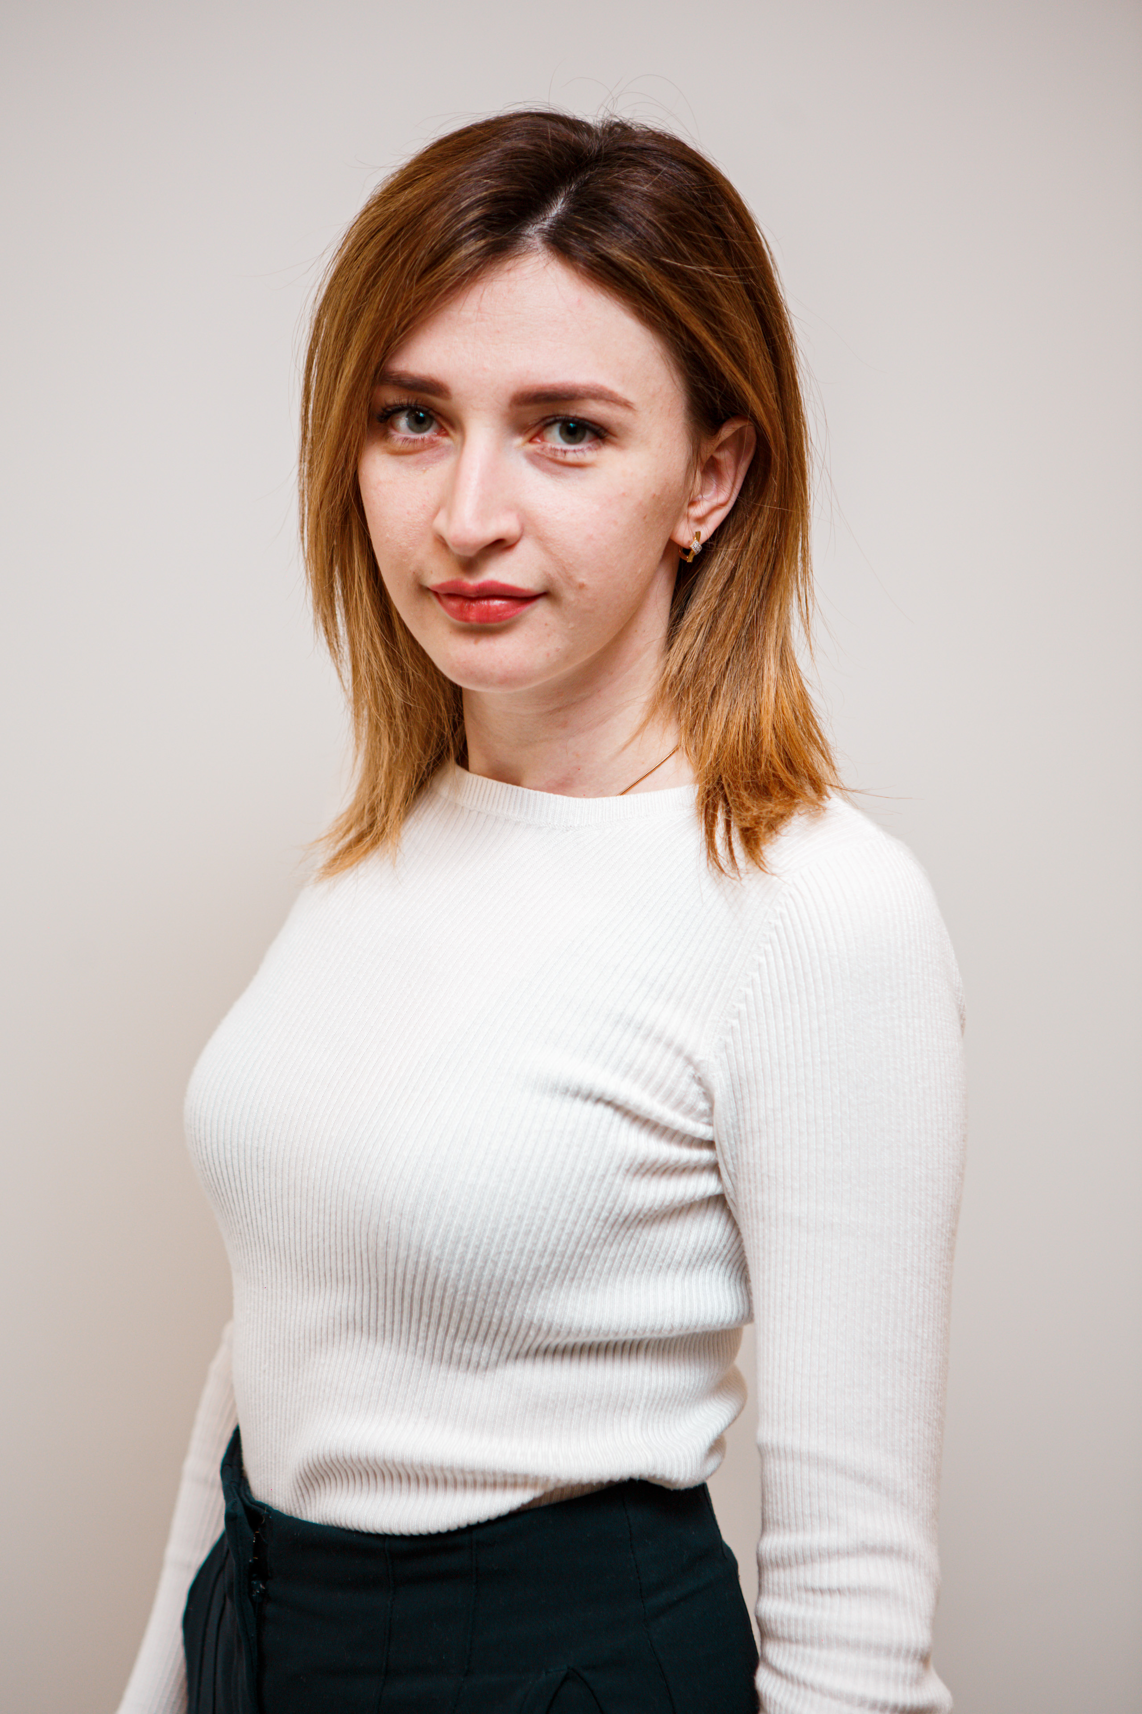
Должность
Главный эксперт
ООО «СИБУР Полилаб»
Образование
Высшее образование – МИТХТ им. М.В. Ломоносова
Технология переработки пластических масс и эластомеров
Опыт
9 лет: ООО «СИБУР ПолиЛаб»: с 2018 г.
ООО "УК Группа Полипластик»: 2013 - 2018 гг.
Краткое описание опыта и достижений
Проведение исследований по обращениям потребителей и клиентским сервисам. Выполнение исследований методами дифференциальной сканирующей калориметрии (ДСК), инфракрасной спектроскопии, сканирующей электронной микроскопии (СЭМ).

Slide 4







подожди
обнови страницу
перезайди
посмотри в записи
Следуем времени
Участвуем в опросах
Когда всё «зависло»
ПРАВИЛА
Пишем в чате
Выражаем эмоции
Ведущий вернется ☺

Slide 5



Для чего нужны исследования полимеров?
Технический контроль при выпуске серийной продукции
Контроль продукции на соответствие специальным требованиям
Разработка новых полимерных
марок
Контроль технологических
процессов
Установление корреляций с эксплуатационными свойствами
Базис для сравнения с новыми материалами
Выявление причин обращений клиентов

Slide 6
Основные этапы расследования
Формирование рабочей группы
Сбор данных
Определение гипотез и разработка программы исследований
Выполнение исследований
Обсуждение и планирование митигационных действий
Выполнение митигационных действий
Кросс-функциональная рабочая группа
Возможное внедрение временного корректирующего действия до выяснения причин и выполнения митигирующих действий
Подготовка всей необходимой информации для обсуждения гипотез
Анализ полученных данных
Установление причинно-следственных связей с использованием методик: 5 почему, Диаграмма Исикавы
Обсуждение проблемы
Определение гипотез возникновения проблем
Проведение необходимых исследований согласно плану
Информирование рабочей группы о промежуточных результатах для корректировки плана исследований
Обсуждение результатов выполненных исследований
Подтверждение / опровержение гипотез
Разработка плана действий для устранения причин и митигации проблемы в будущем
Проведение мероприятий направленных на устранение причин возникновения проблемы

Slide 7

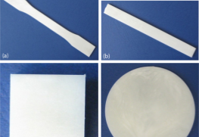
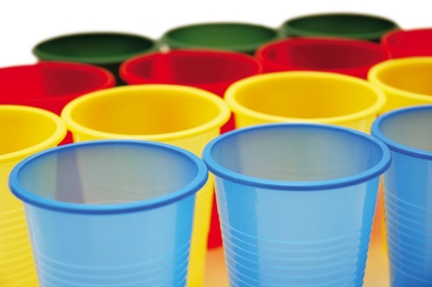
Как мы испытываем полимеры?
01
Испытания готовых изделий
Физико-химические исследования
03
02
Базовые испытания

Slide 8
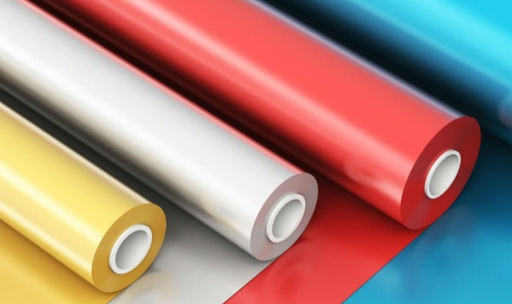
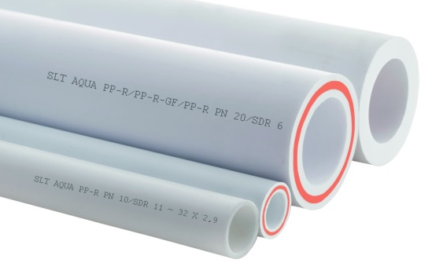
Испытания готовых изделий
Испытания плёнок
01
Определение стойкости к воздействиям различного вида – разрыв, раздир, прокол - дает понять о самых важных для потребителя эксплуатационных свойствах, а оценка адгезионных и сварных свойств поможет оценить, насколько хорошо будет перерабатываться материал у производителя готовой продукции
Испытания жёсткой упаковки
02
Оценка внешнего вида и размеров, определение механической прочности, химической стойкости и способности сохранять свои свойства при повышенных и пониженных температурах
Испытания труб
03
Позволяют сделать вывод о пригодности изделий к многолетней эксплуатации под высоким давлением, их стойкости к воздействию температур в широком диапазоне, герметичности и надежности соединительных узлов, а также стойкости к внешним ударным нагрузкам

Slide 9
Испытания плёнок

Slide 10
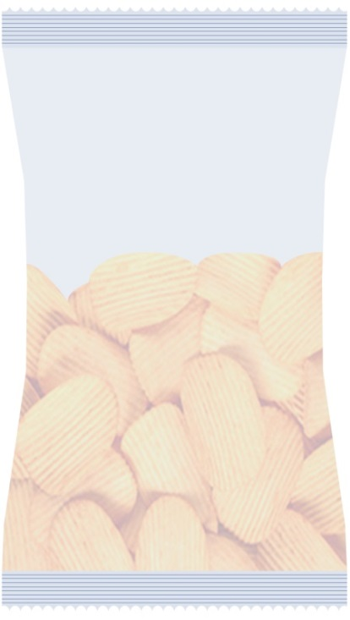



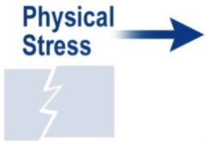

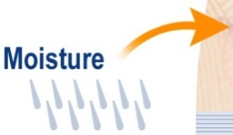

Важнейшие эксплуатационные свойства пленок
Целостность шва
УФ свет
Кислород
Инертная атмосфера
Физические нагрузки
Ароматы
Микроорганизмы
Влажность
Целостность шва

Slide 11
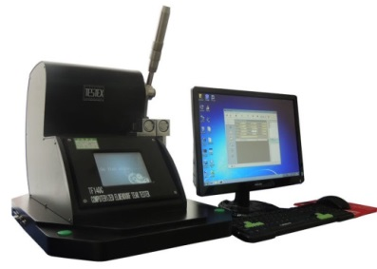
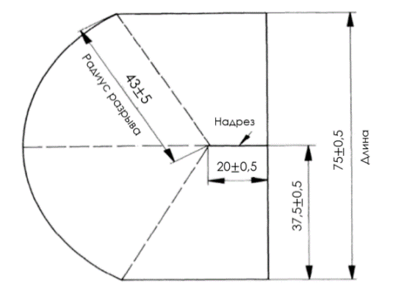
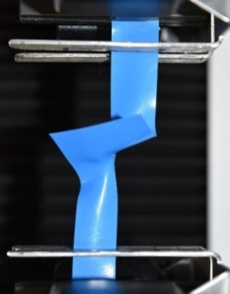
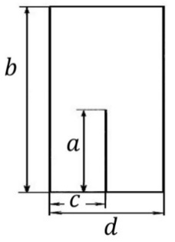
Оценка прочности плёнок: определение прочности при раздире
Метод Эльмендорфа
«Брючный метод»
Описание
Сопротивление раздиру по методу Эльмендорфа разработано для измерения прочности на разрыв образцов. Измерение основано на теории преобразования потенциальной энергии в кинетическую.
Описание
«Брючный» метод заключается в растяжении испытуемого образца с концентратором напряжения с постоянной скоростью.
Применение
Контроль качества и паспортизация продукции
Контроль стабильности процесса производства
Оптимизация технологических процессов
Исследовательские работы

Slide 12
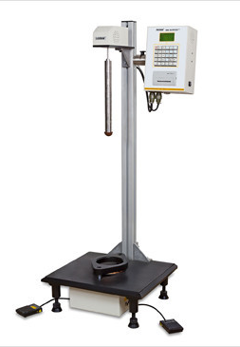
Оценка прочности плёнок: определение ударной прочности плёнок
Описание
В процессе испытания проводят равномерное изменение массы падающего груза, которую уменьшают или увеличивают на одинаковую величину после испытаний каждого образца в зависимости от результата (разрушился образец или не разрушился), наблюдаемого для данного образца. Заполняется таблица и вычисляется средняя масса падающего груза при 50% разрушенных образцов
Применение
Контроль качества и паспортизация продукции
Контроль стабильности процесса производства
Оптимизация технологических процессов
Исследовательские работы

Slide 13
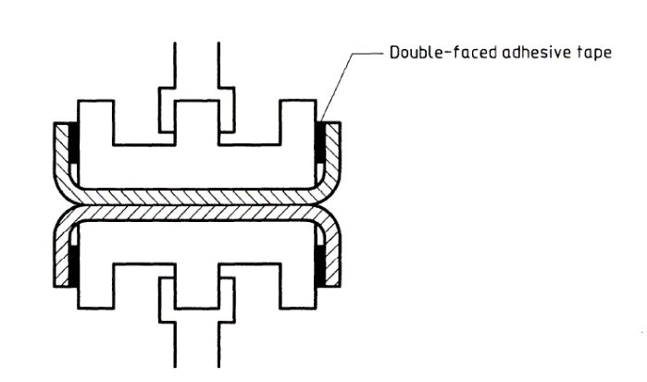
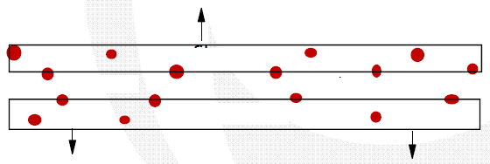
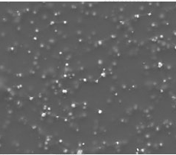
Определение блокирующей силы
F
Слипание или блокирование — это одна из наиболее распространённых проблем, с которой приходится сталкиваться производителям плёнок. Проблему решают антиблокирующие добавки, которые представляют собой органические или неорганические мелкодисперсные материалы, которые создают на поверхности плёнки микрошероховатости, уменьшающие площадь контакта плёнок и предотвращающие таким образом слипание ориентированной пленки в рулоне.
Эффективность их работы оценивается показателем «блокирующая сила»
Пленка
Воздух
Воздух
Пленка
Применение
Оптимизация технологических процессов
Исследовательские работы
Поверхность пленки с антиблоком

Slide 14
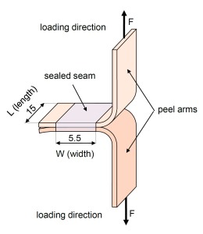
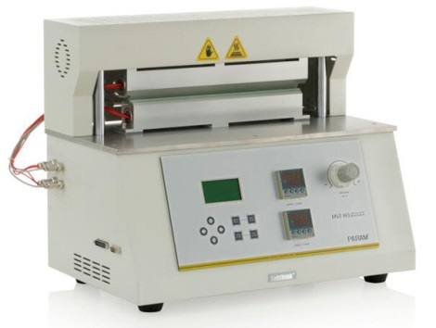
Оценка сварных свойств пленок
1. Начальная температура сваривания MFT/SIT, ºC;
2. Диапазон температур, при котором происходит хорошее сваривание, ºC;
3. Максимальная сила разрыва горячего сварного F_{HT,} Н
Описание
Сваривают образцы плёнки при различных температурах с шагом 5 ⁰С в диапазоне 90 – 180 ⁰С
Испытуемые образцы разрывают на испытательной машине. Первой точкой интервала сваривания является температура, при которой шов при растяжении остается целым.
Конечной точкой интервала сваривания является предыдущая температурная точка перед расплавлением образца.
При определении прочности горячего шва
FFS (Form-Fill-Seal) – пленок испытуемые образцы зажимают в зажимах термосварочной машины и определяют силу разрыва горячего сварного шва. Повторяют с шагом 10 ⁰С до тех пор, пока не будет достигнута температура, предшествующая температуре плавления
Строят график зависимости прочности сварного шва от температуры, из которого определяют оптимальную температуру и силу разрыва горячего сварного F_{HT,} Н
Применение
Контроль качества и паспортизация продукции
Контроль стабильности процесса производства
Определение режимов переработки пленки
Исследовательские работы

Slide 15

Важнейшие эксплуатационные свойства пленок
ВОПРОС:
Какие важные свойства пленок мы
еще не рассмотрели?

Slide 16

Важнейшие эксплуатационные свойства пленок
Кислород
Инертная атмосфера
ОТВЕТ:
Ароматы
Барьерные свойства – кислородопроницаемость
и паропроницаемость
Влажность

Slide 17
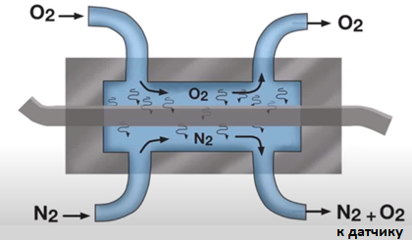
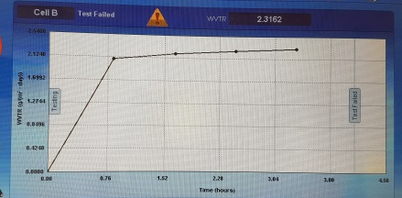
Барьерные свойства пленок
Скорость проникновения кислорода, cм³/м²*24ч
Скорость проникновения водяного пара, г/м²*24ч
Полиэтилен и полипропилен не отличаются высокой стойкостью к проникновению газов
Основные способы повышения барьерных свойств пленок:
соэкструзия
ламинирование
экструзионное ламинирование
металлизация
каширование
Применение
Контроль качества и паспортизация продукции
Контроль стабильности процесса производства
Оптимизация технологических процессов
Исследовательские работы

Slide 18
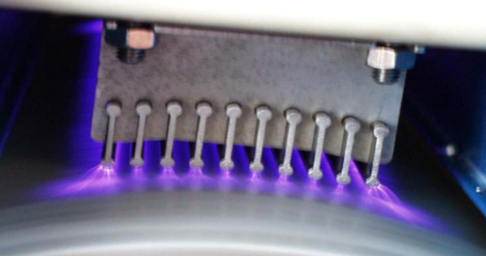
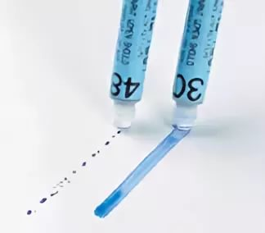
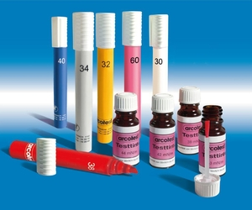
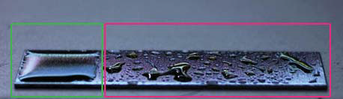
Адгезионные свойства пленок
Основные способы активирования поверхности:
обработка коронным разрядом
обработка пламенем
плазменная обработка
Значение
При воздействии на поверхность пленки коронным разрядом происходит гидрофилизация поверхности и повышение адгезионной способности. Минимальное натяжение для хорошей адгезии:
красок на основе растворителей - 38 дин/см
металла, клеев и водорастворимых красок - 42 дин/см
Чернила для определения поверхностного натяжения
Применение
Контроль качества и паспортизация продукции
Контроль стабильности процесса производства
Оптимизация технологических процессов
Исследовательские работы
После активации
До активации

Slide 19
Испытания жёсткой упаковки

Slide 20
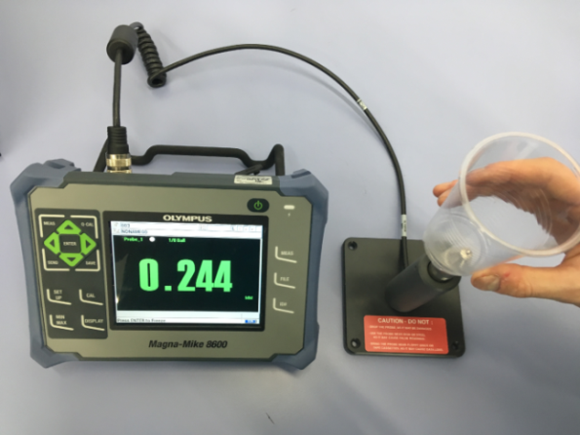
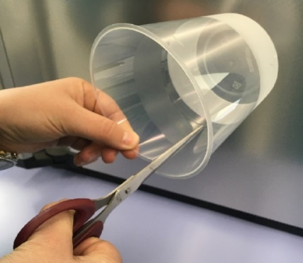
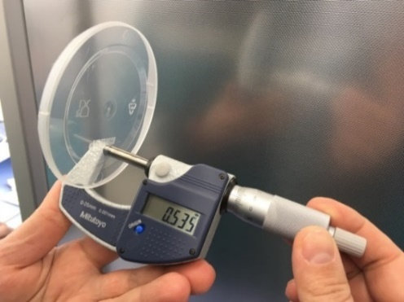
Контроль толщины стенки изделий
Метод неразрушающего контроля
Применяют магнитно-индукционный толщиномер, помещая металлический шарик внутрь изделия. Положение индикатора должно быть перпендикулярно по отношению к измеряемой поверхности. Результаты измерений считывают с дисплея прибора.
Метод разрушающего контроля
Образцы упаковки с помощью ножниц разрезают в вертикальной плоскости и проводят измерение в точках, установленных в стандартах или технической документации на конкретные виды тары.
За результат измерений принимают наименьшее значение из всех измерений, проведенных в данной точке образцов упаковки.
Применение
Контроль качества и паспортизация продукции
Контроль стабильности процесса производства
Оценка стабильности сырья
Исследовательские работы

Slide 21
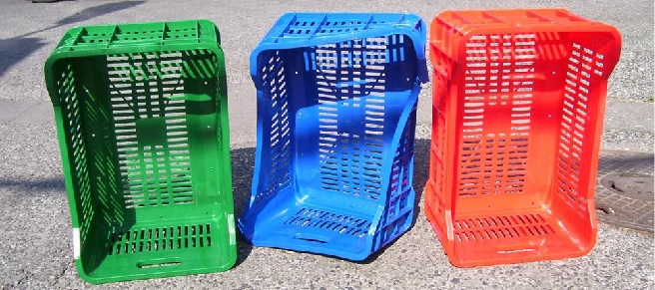
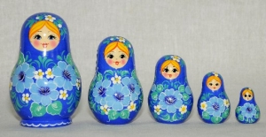
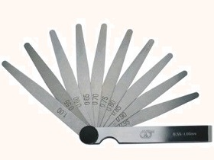
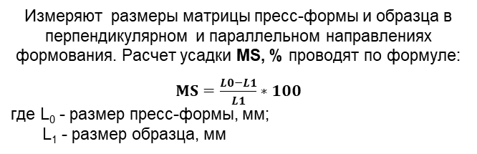
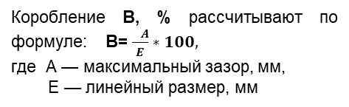
Определение усадки и коробления
Усадка
Коробление
ожидание
реальность
Коробление В, % рассчитывают по формуле: B= $\frac{ A}{E}∗100,$
где А — максимальный зазор, мм,
E — линейный размер, мм
Измеряют размеры матрицы пресс-формы и образца в перпендикулярном и параллельном направлениях формования. Расчет усадки MS, % проводят по формуле:
$MS=\frac{L0−L1}{L1}∗100$
где L₀ - размер пресс-формы, мм;
L₁ - размер образца, мм
Применение
Контроль качества и паспортизация продукции
Контроль стабильности процесса производства
Оценка стабильности сырья
Исследовательские работы
Конструирование пресс-форм

Slide 22
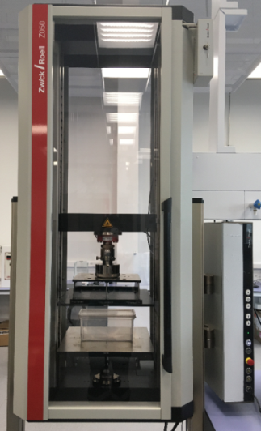
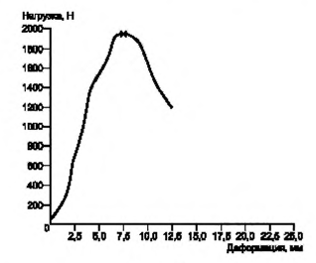
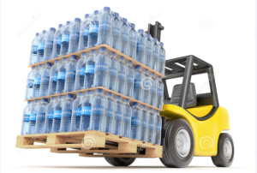
Механическая прочность: стойкость к вертикальной нагрузке
Описание
Образцы упаковки устанавливаются вертикально на дно между плитами универсальной испытательной машины, и сжимают до появления точки перегиба на графике зависимости нагрузка-деформация.
Применение
Контроль качества и паспортизация продукции
Контроль стабильности процесса производства
Оценка стабильности сырья
Исследовательские работы
Разработка схемы транспортной упаковки

Slide 23
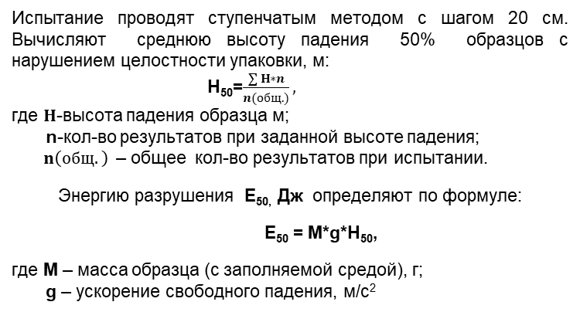
Механическая прочность: стойкость к удару при свободном падении
H,м |  |  | 1 | 2 | 3 | 4 | 5 | 6 | 7 | 8 | 9 | 10 | 11 | 12 | 13
2,0
1,8 | х
1,6 |  | Х
1,4 |  |  | Х |  | х |  |  |  |  |  | 0 |  | х | х | х
1,2 |  |  |  | 0 |  | 0 | х | х | х | х |  | х
1,0
Выбор начальной высоты падения: последовательное нарушение и сохранение целостности испытуемой упаковки
Испытание проводят ступенчатым методом с шагом 20 см. Вычисляют среднюю высоту падения 50% образцов с нарушением целостности упаковки, м:
H₅₀=$\frac{∑ H∗n}{n(общ.)},$
где $H$-высота падения образца м;
n-кол-во результатов при заданной высоте падения;
$n\left(общ.\right)$– общее кол-во результатов при испытании.
Энергию разрушения E_{50,} Дж определяют по формуле:
E₅₀ = M*g*H₅₀,
где M – масса образца (с заполняемой средой), г;
g – ускорение свободного падения, м/с²
Описание
Образец изделия заполняют испытательной средой и сбрасывают с высоты.
Выбирают начальную высоту падения (для отсчета 10 образцов с нарушением целостности упаковки)
Применение
Контроль качества и паспортизация продукции
Контроль стабильности процесса производства
Оценка стабильности сырья
Исследовательские работы

Slide 24
Испытания труб

Slide 25
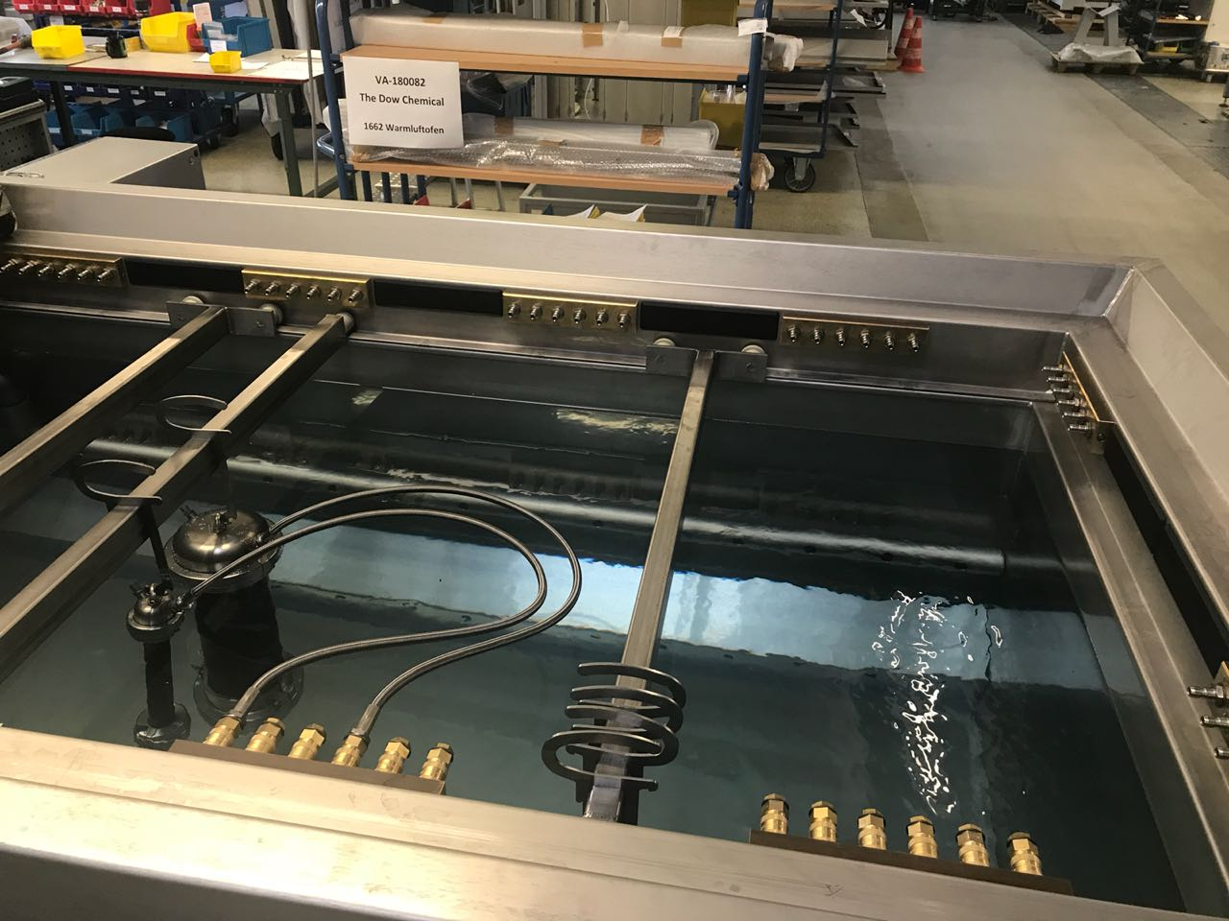
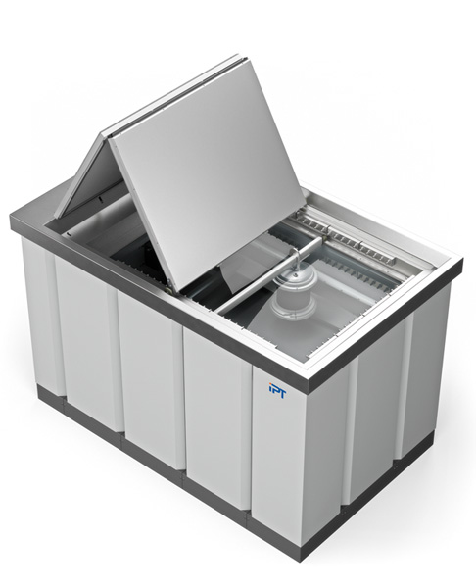
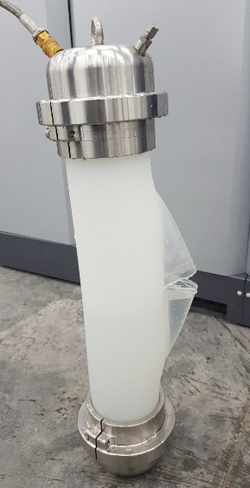
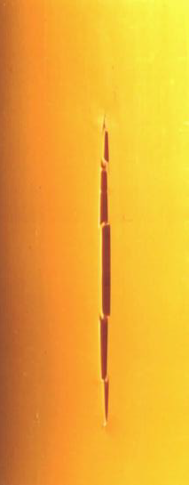
Определение стойкости труб к внутреннему давлению
Пластическое разрушение («клюв попугая»)
Хрупкое разрушение
Описание
Подготовленные образцы труб заполняют водой, подключают к системе обеспечения давлением и помещают в испытательную ванну или испытательный шкаф, в зависимости от выбранной среды. Испытание прекращают по достижении заданного времени, либо до разрушения или протечки образца.
Применение
Контроль качества и паспортизация продукции
Контроль стабильности процесса производства
Оценка стабильности сырья
Исследовательские работы
Сертификация готовых труб
Сертификация трубных марок полимеров

Slide 26
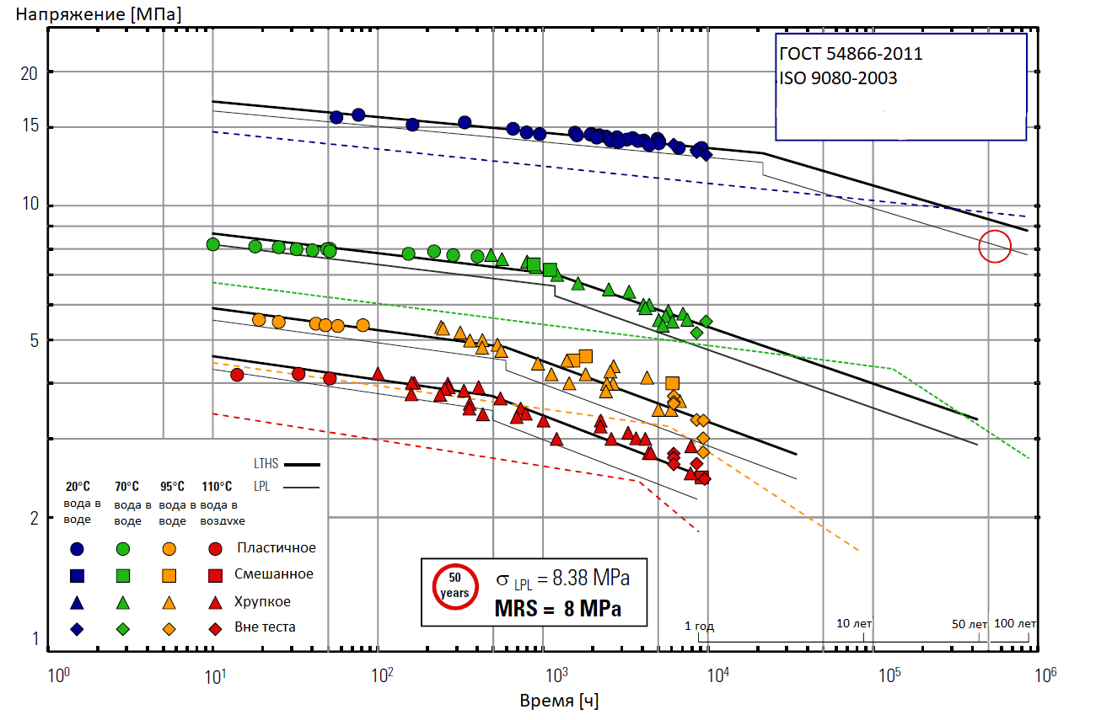
Расчет минимальной гидростатической прочности (MRS)
Расчет
В зависимости от испытания выбирается модель с различным набором параметров, в общем виде расчет происходит по следующей формуле:
где:
t - время проведения испытания, ч;
σ - кольцевое напряжение в испытуемом образце, МПа;
с₁-с₄ - коэффициенты определяемые по результатам испытаний;
е – ошибка переменной
MRS – minimal required strength
Необходимые условия для получения результата
✓ Минимум 30 испытаний при одной температуре
✓ 4 образца с временем разрушения более 7000 часов
1 образец с временем разрушения более 9000 часов
Данные должны быть получены при 2-х температурах

Slide 27
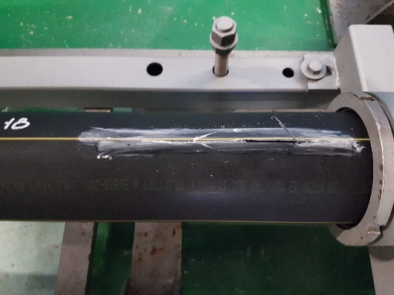
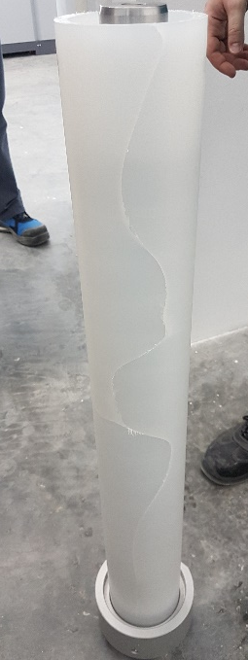
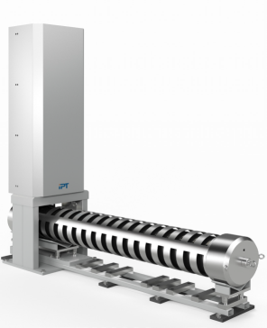
Определение стойкости труб к быстрому распространению трещин
Описание
В трубе, нагруженной постоянным внутренним давлением газа, исследуется длина самопроизвольного распространения трещины, искусственно инициированной бойком определенных размеров. Метод позволяет оценить прочность труб при высоких скоростях деформации и низких температурах.
После кондиционирования при 0 градусов образец помещают в прибор БРТ и проводят тест. После выполнения испытания измеряют длину трещины. Если распространение трещины при заданном давлении происходит на расстояние менее чем 4,7 номинальных диаметра, то следующее испытание проводят при повышенном давлении.
Применение
Контроль качества и паспортизация продукции
Исследовательские работы
Сертификация труб, применяемых для транспортировки газообразных сред
Сертификация трубных марок полимеров

Slide 28
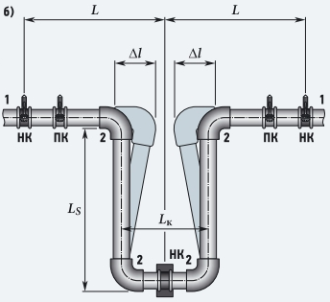
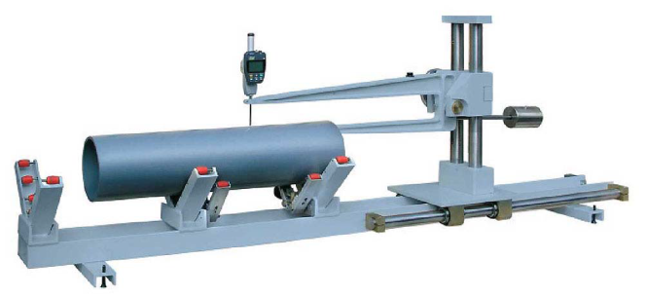
Определение изменения длины трубы после прогрева
Изменение длины трубы после прогрева
Метод позволяет оценить степень изменения длины после выдерживания образца трубы в термошкафу при определенной температуре в течение заданного времени. Отмеченную на отрезке трубы длину измеряют в одинаковых условиях до и после нагрева. Это позволяет грамотно сконструировать компенсационные петли при монтаже трубопровода
Определение толщины и овальности трубы
За толщину принимают минимальное значение толщины стенки трубы, мм
Наружный диаметр трубы измеряют специальной рулеткой, либо штангенциркулем, мм
Овальность – разница между максимальным и минимальным диаметров

Slide 29
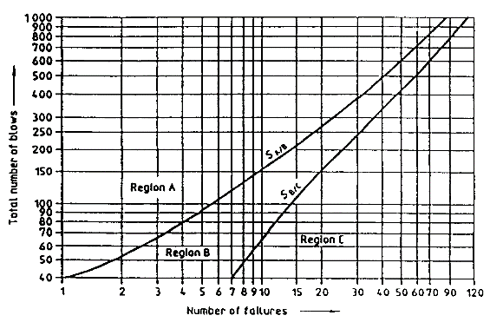
Определение ударной прочности труб методом свободнопадающего груза
Ступенчатый метод
Испытание ступенчатым методом проводят до того момента, при котором
минимальное количество разрушенных и неразрушенных образцов равно 20
Определяют H₅₀ – высоту падения бойка заданной массы, при которой наблюдается разрушение 50% изделий, м
Метод испытания по окружности
TIR – отношение количества разрушений образца к общему количеству проведённых испытаний.
Категория A, B, C в зависимости от TIR
После испытания определяют категорию трубы (А, B, C):
Ступенчатый метод
Метод испытания по окружности
Применение
Контроль качества и паспортизация продукции
Исследовательские работы
Сертификация трубных марок полимеров
Определение условия транспортировки и монтажа труб

Slide 30
Какими методами можно исследовать химическую структуру полимеров?
МИКРОСКОПИЯ
01
ТЕРМИЧЕСКИЕ МЕТОДЫ
05
Оценка макро- и микроструктуры материалов
Элементный анализ
05
Определение типа полимера
Качество распределения добавок
Определение содержания технического углерода, золы
ФИЗИКО-ХИМИЧЕСКИЕ
ИССЛЕДОВАНИЯ
Регистрация изменений
физических характеристик образца
в зависимости от его химического/ структурного состава
ПРЕПАРАТИВНЫЕ МЕТОДЫ
ИК-Фурье СПЕКТРОСКОПИЯ
Определение качественного состава
Определение соответствия материала предъявляемым требованиям
Исследование молекулярной структуры полимеров
02
04
02
ХРОМАТОГРАФИЯ
03
Качественное/количественное определение добавок в образце полимера
Молекулярно-массовые характеристики

Slide 31
Из чего состоит полимерная гранула?

Slide 32
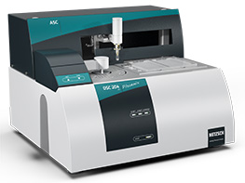
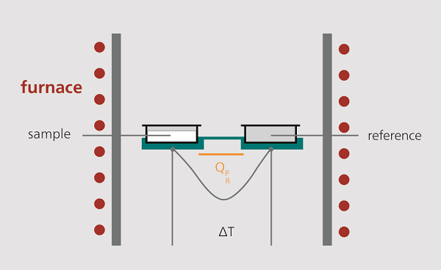
Дифференциальная сканирующая калориметрия (ДСК)
Определяемые характеристики | Оцениваемый параметр
Термодинамические характеристики | Температуры плавления, кристаллизации, стеклования, кристалличность
 | Термическая история образца
 | Идентификация полимера
 | Нуклеирующие добавки
 | Качественный состав смесей (есть ограничения)
OIT (время окислительной индукции) | Оценка содержания активных форм антиоксидантов
Tc
Если в образце происходят изменения, связанные с поглощением или выделением тепла, сенсоры регистрируют и измеряют их, на кривых ДСК наблюдаются отклонения в виде экзо- и эндотермических пиков или ступеней и образуется динамическая или изотермическая дифференциальная кривая теплового потока
∆H_{c}
Печь
Образец сравнения
Образец
Tm
∆H_{m}
Notes:
Метод дифференциальной-сканирующей калориметрии основан на регистрации прибором изменений при фазовых переходах, при этом получают кривые плавления и кристаллизации. Так как кристаллизация – это экзотермический процесс, верхняя кривая соответствует этому процессу, а процесс плавления – идет с поглощением теплоты – нижняя кривая.
Данный метод позволяет оценить основные термодинамические характеристики – температуры плавления, кристаллизации, стеклования, степень кристалличности. Также можно оценить термическую историю образца – то, при каких условиях был изготовлен данный образец. По характерным температурам и видам кривых можно идентифицировать полимеры, в некоторых случаях и в смесях.
Отдельным типом испытания является OIT или определение времени окислительной индукции, суть метода заключается в нагреве образца и последующем окислении в изотерме. Данный метод позволяет оценить содержание и распределение активных форм вторичных антиоксидантов.

Slide 33
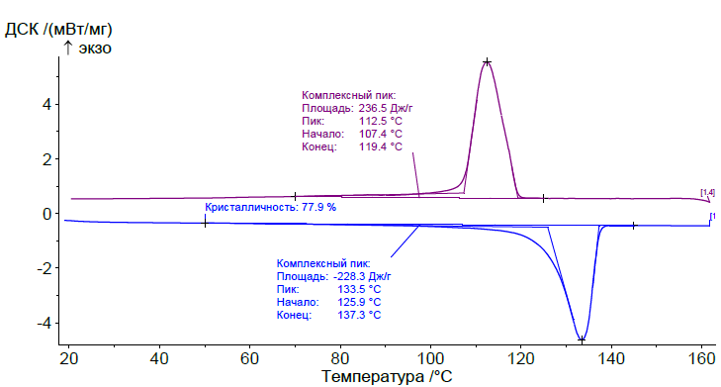





Дифференциальная сканирующая калориметрия
(характеристические температуры)
HDPE
LLDPE
Tc - 113°C
Тm - 134°C
Xc – 77 %
Tc - 105°C
Тm - 122°C,
Tперегиб - 109°C
Xc – 39 %
LDPE
Tc - 94°C
Тm - 108°C
Xc – 38 %
Notes:
На слайде представлены характеристические дск-кривые различных полиэтиленов. Так, Полиэтилен высокой плотности, получаемый каталитически, имеет незначительное количество короткоцепочечных ответвлений, характеризуется высокой кристалличностью – до 80 %, Tm – 134C.
Линейный полиэтилен низкой плотности имеет большее количество короткоцепочечных ответвлений, более разветвленную структуру – кристалличность 40 %, Tm – 122. Также есть, как правило, перегиб в области 110С, характеризующий фракцию, насыщенную сомономером (бутеном или гексеном).
И, наконец, полиэтилен низкой плотности (или ПЭВД – высокого давления), получаемый по радикальному механизму, имеет большое число как коротко-, так и длинноцепочечных ответвлений, Tm – 105-110C,также на кривой кристаллизации есть как правило пик 60С, характеризующий наиболее разветвленную аморфную фракцию.

Slide 34




Дифференциальная сканирующая калориметрия
(характеристические температуры)
PPH
PPB (PPI)
Tc - 119°C
Тm - 163°C
Xc – 53 %
Tc - 121°C
Тm - 167°C
Tm (доп.пик) - 117°C
Xc – 38 %
PPR
PPB (PPI)
Tc - 105°
Тm - 143°C
Xc – 39 %
Тg – минус 37°С
Notes:
На этом слайде мы видим типичные дск-кривые полипропиленов. Гомополипропилен характеризуется высокой кристалличностью – 50-55%, температура плавления – 160-165С. Статистический или рандом сополимер пропилена с этиленом содержит до 5 % масс. этилена, обладает более низким значением кристалличности и температурой плавления – 140-155С, также часто присутствует перегиб в области 130С, соответствующейй фракции, насыщенной сомономером. Блок-сополимер пропилена с этиленом содержит до 20% этилена и является гетерофазным полимером, его синтез проводится в нескольких реакторах, сначала получают гомополипропилен, затем к нему добавляют эластомерную пропилен-этиленовую фракцию. Для Блок-сополимера характерна похожая на PPH температура плавления 160-167С, отличительной чертой является присутствие перегиба на кривой плавления в области 110-120С, а также низкая температура стеклования минус30-40С, у PPH – около ноля.

Slide 35

Вопрос: какие полимеры на графике?
164°С
131°С
Notes:
Как уже было сказано, метод ДСК может применяться для идентификации полимеров в смесях. Давайте теперь рассмотрим пример и подумаем, какие полимеры представлены на графике. Можете писать свои предположения в чате.
Да, это полиэтилен высокой плотности и полипропилен.

Slide 36



Дифференциальная сканирующая калориметрия (идентификация полимера)
Проблема: изменение геометрии готового изделия
Материал: LLDPE
Термодинамические характеристики образцов изделий
Показатель | Изделие сравнения | Изделие претензионное
Температура 2-го плавления, °С | 120 | 122
Доп. пики на кривой 2-ого плавления, °С | - | 161
T_{c}, °C | 108 | 112
Полимерный состав | LLDPE | LLDPE + PP (≈2-3%)
Изделия изготовлены из линейного полиэтилена низкой плотности, однако в претензионном обнаружен также гомополипропилен.
изделие претензионное
изделие сравнения
Notes:
Теперь давайте рассмотрим практический пример. К нам поступили изделия - проушины из LLDPE, у одного из которых –претензионного была нарушена геометрия, необходимо было определить материал, и причину коробления. ДСК-анализ показал, что претензионное изделие содержит помимо LLDPE небольшое количество (около 3 %) полипропилена. Известно, что PP и PE имеют плохое сродство по отношению друг к другу в смесях, что, повидимому, и послужило причиной нарушения геометрии.

Slide 37

Дифференциальная сканирующая калориметрия
(эффект нуклеатора)
Добавление нуклеатора приводит:
К увеличению температуры кристаллизации ☺
Улучшению прозрачности ☺
Ускорению цикла при переработке ☺
Notes:
Также дифференциальная сканирующая калориметрия позволяет оценить присутствие нуклеирующих добавок по температуре кристаллизации. Введение нуклеаторов увеличивает температуры кристаллизации, они выступают центрами зародышеобразования. Образующиеся кристаллические структуры – сферолиты – имеют меньший размер, и их количество больше по сравнению с полимером без нуклеаторов. В результате, введение нуклеаторов приводит к увеличению температуры кристаллизации, улучшению прозрачности, а также ускорению цикла при переработке, так как изделие начинает затвердевать уже при более высоких температурах.

Slide 38








Инфракрасная спектроскопия
Метод | Определяемые характеристики | Оцениваемый параметр
Пропускание | Характеристические полосы | Идентификация веществ по функциональным группам
НПВО
ИК излучение
Вещество
Валентные колебания возникают вследствие изменения межатомного расстояния в направлении химической связи между атомами
Спектроскопия пропускания
Пропускание потока света через образец.
Качественный/количественный анализ
Метод нарушенного полного внутреннего отражения
Исследование поверхностного слоя образца ≈ 20 мкм
Качественный анализ
Деформационные колебания связаны с изменением углов между связям
Регистрация спектра
Notes:
Следующим методом, о котором хотелось бы поговорить – является ИК-фурье спектроскопия. Под действием ИК-излучения различные функциональные группы молекулы поглощают разные длины волн излучения, в результате регистрируется спектр. ИК-спектр является своего рода отпечатком пальцев для химических веществ. Существует несколько инструментальных подходов в ИК-спектроскопии, одними из которых являются спектроскопия пропускания, в этом случае свет проходит через образец, в результате получается достаточно насыщенный спектр, можно не только проводить качественный анализ – что за полимер, какие добавки? Но и проводить количественный анализ – сколько? Содержание сомономера в рандом-сополимере, в блок-сополимере. У данного подхода есть ограничения – нельзя анализировать черные образцы, также лимитирована толщина образца. Вторым методом является метод нарушенного полного внутреннего отражения, в этом случае образец помещается на кристалл, прижимается, и анализу подвергается приповерхностный слой до 10-20мкм. Таким образом можно получить ик-спектр из определенной области образца (изделия), например дефекта, загрязнения.

Slide 39


Инфракрасная спектроскопия
Проблема: Образование дефектов на пленке в виде маслянистых пятен, а также обрывы.
Материал: PPH
По данным НПВО-ИК в месте дефекта помимо полипропилена обнаружено значительное количество машинного масла.
Вероятной причиной образования дефекта на пленке является попадание смазывающего машинного масла, которое используется на линии по производству пленки.
Машинное масло
Notes:
На данном слайде представлен пример применения метода ИК при работе с обращениями. Было расследовано обращение по наличию дефектов и обрывов пленки из PPH 031BF/3. (далее выводы со слайда)

Slide 40





Хроматография
Метод | Оцениваемый параметр
Газовая (ГХ) Высокоэффективная жидкостная хроматография (ВЭЖХ) | Типы добавок Концентрация добавок
Гель-проникающая хроматография (ГПХ) | Молекулярно-массовое распределение
Разделение веществ колонкой
Образец
Детектор
Принцип разделения
ГХ Разная сорбция
ВЭЖХ Разная сорбция
ГПХ Разный гидродинамический объем
Площадь пика – концентрация
Положение пика (время выхода) – идентификация вещества
Notes:
Далее рассмотрим методы хроматографии. В основе любого хроматографического метода лежит следующая схема – образец в газообразном или жидком виде вводится в прибор, затем происходит разделение компонентов в колонке, которые на выходе попадают в детектор, сигнал регистрируется, преобразуется и на выходе мы видим хроматограмму – график, где время выхода пика соответствует определенному веществу, а площадь пика – его концентрации. Принципом разделения в газовой и жидкостной хроматографии является различные сорбционные взаимодействия между неподвижной фазой в колонке и образцом. При этом в жидкостной хроматографии также есть сорбционные взаимодействия между подвижной жидкой фазой (элюентом) и неподвижной фазой колонки, а также взаимодействия между элюентом и разделяемым веществом. В газовой хроматографии есть взаимодействие только между неподвижной фазой и разделяемыми веществами. Газовая и ВЭЖХ используются для идентифкации добавок и определения их концентрации. ГХ используется для идентификации и количественного определения веществ с мольмассой не более 500-700г/моль (добавки (антиоксиданты, слип)). ВЭЖХ также служит для количеств и качеств. анализа, определения соответствию заявленной рецептуре, но не ограничивает по летучести.
Гель-проникающая или эксклюзионная хроматография – разделение происходит по размеру молекул, при прохождении через колонку большие молекулы не входят внутрь пор, поэтому выходят первыми, в то время как молекулы небльших размеров проходят вглубь пор, в результате выходят позже. ГПХ позволяет оценить молекулярно-массовые характеристики полимера.

Slide 41





Гель-проникающая хроматография
Определяемые характеристики | Расшифровка
Молекулярно-массовые характеристики (Mn, Mw, Mz) Молекулярно-массовое распределение – ширина ММР (Mw/Mn)) | Среднечисловая молекулярная масса (Mn): $\overline{Mn}=\frac{\sum{n_{i}M_{i}}}{\sum{n_{i}}}$ Средневесовая молекулярная масса (Mw): $\overline{Mw}=\frac{\sum{n_{i}M_{i}^{2}}}{\sum{n_{i}}M_{i}}$ Z-средняя молекулярная масса (Mz): $\overline{Mz}=\frac{\sum{n_{i}M_{i}^{3}}}{\sum{n_{i}M_{i}^{2}}}$ Молекулярно-массовое распределение (ММР): $ММР=\frac{M_{w}}{M_{n}}$
Метод позволяет оценивать полидисперсность и молекулярную массу полимера, которые оказывают влияние на физико-механические и реологические свойства материала в процессе переработки и эксплуатации.
Унимодальное/мономодальное ММР
Бимодальное ММР
Notes:
Поскольку полимер, в отличие от других индивидуальных веществ, характеризуется неким набором молекул различной длины цепи, охрактеризовать мольмассу полимера можно с помощью гауссова распределения. Помимо распределения для полимеров характерны не одна мольмасса, а несколько различных- среднечисловая – среднее арифметическая., средневесовая, учитывающая вклад различных фракций, средняя. Ширину ММР можно оценить как отношение средневесовой к среднечисловой Мв. По виду распределений можно классифицировать как уни/мономодальное, когда это один пик, и бимодальное – сдвоенный. При этом, полимеры с различными ММХ имеют различные физико-механические и реологические свойства, которые оказывают влияние на процесс переработки и эксплуатации. Например, для волоконных и рафийных марок, нетканых материалов требуется полипроплилен с узким мономодальным распределением, ширина около 3. А для трубных марок полиэтилена высокой плотности важно бимодальное распределение для перерабатываемости и эксплуатационных характеристик.

Slide 42





Препаративные методы
Метод | Полимер | Возможные проблемы | Фото | Суть метода | Прибор
Содержание летучих веществ | ПП, ПЭ | Пузыри, обрывность, налет, шероховатость |  | Определение потери в массе испытуемого материала после сушки при (105±2) °С.
Содержание золы | ПП, ПЭ | Отклонения от нормативной документации, включения, Отложения на оборудовании |  | Полное озоление образца и последующее прокаливание остатка в муфельной печи до постоянной массы.
Содержание технического углерода | ПЭ | Снижение физико-механических свойств; плохая светостойкость изделий |  | Прокаливание образца в токе инерта до полного разложения полимерной матрицы
Notes:
Теперь рассмотрим препаративные методы, где происходит выделение как либо вещества. Представленные на слайде методы можно также отнести к термическим, так как во всех них происходит нагрев образца. Метод по определению массовой доли содержания летучих достаточно прост в проведении, суть сводится к определению потери массы после сушки при температуе 105С. К летучим относятся как различные низкомолекулярные компоненты (остатки мономера, ди и тримеры и т.д.), так и влага. Превышение этого параметра может привести к образованию пузырей на изделиях, обрывности (при производстве пленок). Особенно критичным данный параметр является для трубных марок полиэтиленов, так как повышенное содержание летучих может привести к шероватости труб, появлению дефектов, что может привести к разрушению при эксплуатации.
Метод по определению содержания золы необходим для определения соответствия рецептуре в наполненных композициях, кроме того повышенное содержание может приводить к отложениям на оборудовании. Суть метода заключается в озолении образца в муфельной печи до постоянной массы.
Определение содержания сажи проводят путем прокаливания образца в бескислородной среде до полного разложения полимерной матрицы. Сажу вводят в основном для светостабилизации, например в трубные марки или кабельную изоляцию.

Slide 43





Препаративные методы
Метод | Полимер | Возможные проблемы | Фото | Суть метода | Прибор
XS (растворимые в ксилоле) | ПП | Нетехнологичность, парафины, налет, выделения НМ |  | Растворение образца в кипящем о-ксилоле с последующим контролируемым охлаждением и выдержкой при 25 °С.
Растворимые в гептане/гексане | ПП | Парафины, налет, нетехнологичность |  | Определение фракции полипропилена, не растворимой в кипящем гептане/гексане.
Растворимые в диэтиловом эфире | ПЭ | Нетехнологичность, парафины, налет, выделения НМПЭ, содержание критично для выбора сегмента применения |  | Экстрагирование из полиэтилена масел и низкомолекулярных веществ диэтиловым эфиром.
Notes:
Далее рассмотрим экстракционные методы, XS, или растворимые в ксилоле,

Slide 44






Оптическая и электронная микроскопия
Прямой свет
Оптическая
микроскопия
Отраженный свет
Поляризационный свет
Электронная
микроскопия
Съёмка морфологии поверхности и определение элементного состава с помощью EDX приставки

Slide 45




Оптическая микроскопия (оценка степени распределения технического углерода)
Плохое распределение: снижение прочностных свойств, снижение свариваемости труб, низкая светостойкость или плохой внешний вид изделий.

Slide 46



Оптическая микроскопия (оценка степени распределения технического углерода)
Проблема: В процессе производства кабеля на поверхности оболочки наблюдаются прострелы, оголение жил, шишки.
Материал: LDPE с добавлением концентрата технического углерода
Неравномерное распределение технического углерода
Переход на другой концентрат технического углерода

Slide 47





Идентификация включений методом СЭМ
Фрагменты бумаги?
Тефлон?
Внешнее загрязнение
Целлюлоза
Тефлон
СЭМ
EDX-приставка

Slide 48

ГПХ
ОМ
СЭМ
ВЭЖХ
ДСК
Чаще используют комплекс методов!
ТГА
ГХ
ИК

Slide 49

тел.: +7 (495) 280-72-84 (*1208)
E-mail: brusinayue@sibur.ru
Брусина Юлия
Главный эксперт,
Испытательный центр,
Физико-химические исследования,
Полилаб
тел.: +7 (495) 280-72-84 (*1203)
E-mail: aslanyanas@sibur.ru
Асланян Артур
Главный эксперт,
Испытательный центр,
Развитие клиентских сервисов,
Полилаб

Slide 50


Технологические испытания.
Проблема: Низкая технологичность при переработке
Материал: PP H031 BF
Ориентационная способность образцов ПП
Показатель | ПП сравнения | ПП претензионный
Соотношение Fm/Fy, TD Ориентация 6,5*9,5; Т=160 °С | 3,8 | 2,8
Изделия изготовленные с применением индивидуальных добавок и пропиленом недостаточной чистоты обладают худшей способностью к ориентации при переработке

